Slide 1
Арктика
Команда Путешественники Севера

Slide 2
Горы Арктики

Slide 3
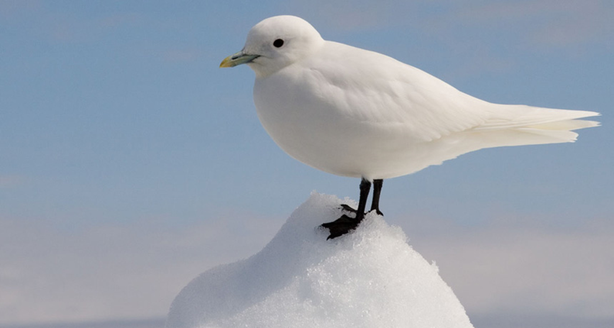
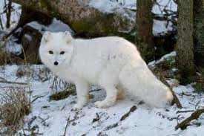
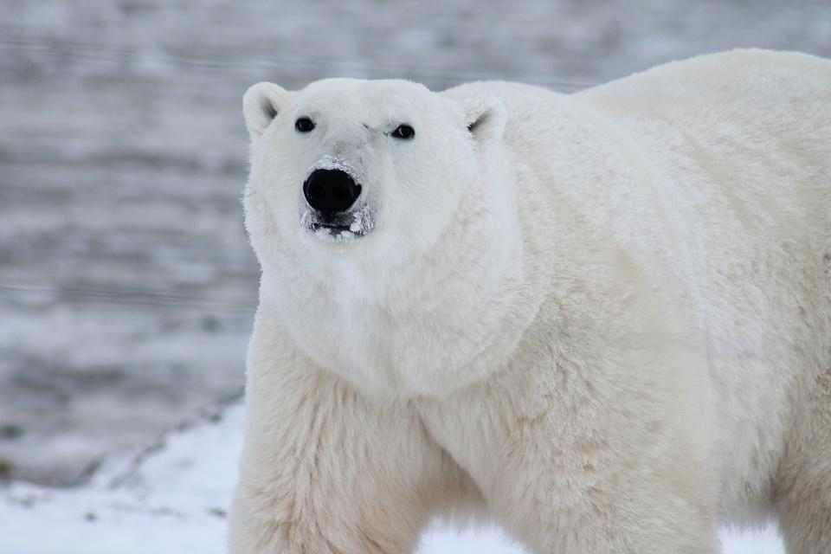
Животные Арктики

Slide 5
Карта Арктики

Slide 6
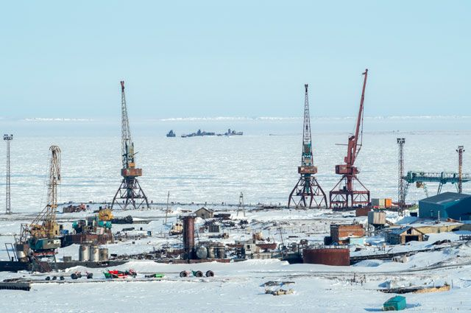
Жизнь в Арктике

